Slide 1
CENTRO UNIVERSITARIO TECNOLOGICO
CEUTEC
FACULTAD DE INGENIERÍA
PROYECTO DE GRADUACIÓN
GESTIÓN DE PROPIETARIO, VILLAS PALMA REAL
SUSTENTADO POR:
ANTHONY CLEMENTE OLIVA MURILLO
PREVIA INVESTIDURA AL TITULO DE INGENIERIA EN INFORMÁTICA
LA CEIBA ABRIL, 2024 HONDURAS, C.A

Slide 2
índice
Introducción…………………………………………………..3
Planteamiento del problema……………………..........…..4
Objetivos……………………………………...……………...7
Marco teórico…………………………......………………..10
Metodología de procesos…………………...………........13

Slide 3
1. Introducción
En la siguiente presentación se muestra el desarrollo del sistema cuyo nombre es Gestión de propietario, Villas Palma Real, destinado a mejorar el control de movimientos del propietario de villa que se encuentran en el hotel Palma Real, este sistema representa una mejor agilidad y reducción de tiempo en el área administrativa de propietario la cual va dirigido, mejorando su método de recolecta y salida de datos siendo más concreta y especifica.

Slide 4

2. Planteamiento del problema

Slide 5


2.1. Antecedentes del Problema
La administración de propietario cuenta actualmente con un sistema informático de registros donde lleva el control de datos como el estado de cuenta y el control de pagos del tiempo actual o tiempo anticipado, pero el sistema actual no cuenta con un control muy estable.

Slide 6

2.2 Definición del problema.
¿Cómo soluciono el problema?
Realizar un nuevo sistema con fines de mejorar la coordinación y dinámica en la gestión de información del propietario ya que actualmente cuenta con un sistema con fallos muy evidentes que limitan la dinámica a la hora de recopilar información.

Slide 7

3. Objetivos

Slide 8

3.1 Objetivo General
Desarrollar un sistema web local que ayude con la dinámica y agilidad del usuario minimizando el doble esfuerzo al obtener los datos deseados de una forma más clara y concreta en la gestión de información del propietario de con el tiempo objetivo de 6 meses.

Slide 9
3.2 Objetivo específico
Mejorar el rendimiento del registro con un nuevo sistema de administración propietario de palma real.
Realizar estudios de las necesidades del nuevo sistema tomando la medida con el sistema actual.
Llegar a cumplir con todas las necesidades del proyecto y cubrir los defectos presentados del sistema anterior.
Se realiza un avance del proyecto y presentando por un periodo de cada 7 días para ir indicando y orientando al usuario si se está cumpliendo con los objetivos y corregir errores.

Slide 10

4. Marco Teórico

Slide 11






4.1 Descripción de herramientas utilizadas

Slide 12



4.1 Descripción de herramientas utilizadas

Slide 13
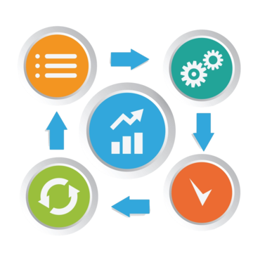
5. Metodología de procesos

Slide 14
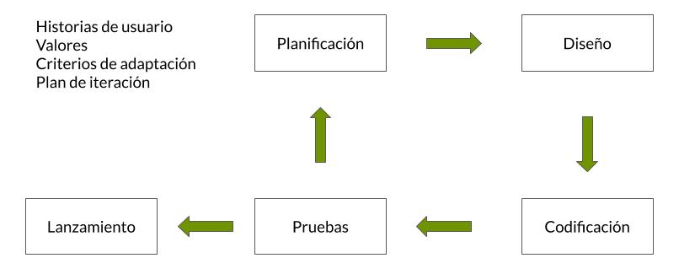
5.1 Metodología utilizada
La metodología seleccionada para la elaboración del proyecto es el enfoque PX (Programación extrema), ya que este método está más enfocado con el desarrollo de software como en la gestión, diseño, codificación, pruebas.

Slide 15
5.2 Población o muestreo
  No se realizó una muestra de cuantas personas utilizaran el proyecto ya que actualmente en el área solo trabajan dos (2) personas la cuales son la administradora de los propietarios que le daría uso diario y el jefe de IT quien le brindara mantenimiento.

Slide 16
5.3 Técnicas utilizadas
Observación:
Observaciones | Notas de las observaciones
Uso de múltiples programas para realizar una acción. | Este es un evidente problema ya que obliga al usuario a realizar el doble de esfuerzo en las tareas.
En el área de administración de las villas cuenta con solo una persona. | En caso que la persona encargada actual le sucede alguna eventualidad al nuevo empleado se le complicara adaptarse al sistema actual ya que debe realizar múltiples procesos para una sola acción.
No realiza backups de los datos de programas secundarios. | El esquipo de trabajo puede dañarse de manera irreversible perdiendo una gran parte de los registros.
Uso de un solo equipo portátil | El equipo portátil es un riesgo que se dañe en su transporte.

Slide 17
5.3 Técnicas utilizadas
Entrevista
Administradora de las villas | Jefe de IT
¿Qué programas utiliza para hacer los registros? R/. Utilizo un programa de escritorio y Excel para comprobar si los resultados de las cuentas son correctos e imprimir el recibo y el estado de cuenta. ¿Cuáles son las fallas y complicaciones que representa? R/. Perdida de datos en la transcripción a Excel, los estados de cuenta imprimen resultados erróneos, no realiza pagos anticipados, los datos no pueden ser editados y se realiza mucha pérdida de tiempo al estar trascribiendo y formulando el total cada vez que se solicita un estado de cuenta. | ¿Qué equipos cuenta? R/. Cuenta con un servidor local que va conectada a cada área de la empresa y toma registro por medio de SQL Server. ¿Qué programas utiliza para le recolección de datos? R/. El programa utilizado para la recolección de datos es SQL Server que va conectado por medio de red.

Slide 18
Demostración del proyecto
Internet del campus
http://172.16.136.90/Gestion_villas/Gestion_propietario/
Internet del movil
http://192.168.43.197/Gestion_villas/Gestion_propietario/

